Slide 1
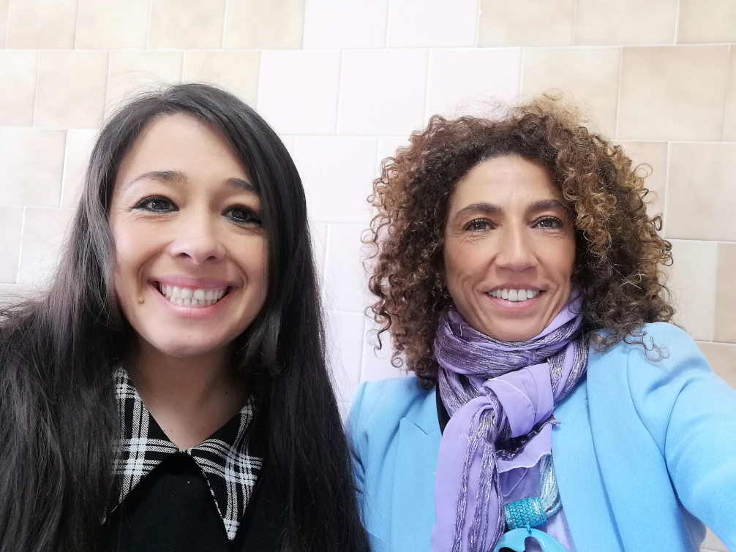
A.S. 2023-2024 ISTITUTO COMPRENSIVO STATALE “VIA STOCCOLMA”
Dott.ssa Ersilia Cossu
Dott.ssa Anna Santoro

Slide 2
OBIETTIVI
Creare una alleanza educativa Scuola-Famiglia
Fornire un intervento scolastico di ascolto e di supporto psicologico individuale e di gruppo per alunni e insegnanti;
Fornire ascolto e supporto ai genitori degli alunni;
Prevenire il disagio scolastico e promuovere il benessere a scuola;
Migliorare la qualità della vita a scuola con risvolti positivi anche a casa;
Accrescere il senso di efficacia personale e di autostima dei bambini e dei ragazzi;
Favorire la motivazione ad apprendere e stare bene a scuola;
Sviluppare il vissuto di appartenenza al gruppo dei pari, il piacere di stare a scuola e di imparare insieme agli altri in un clima di collaborazione e aiuto reciproco.

Slide 3
SERVIZIO PSICOLOGIA SCOLASTICA
SOSTEGNO ALLA GENITORIALITA’ valorizzazione delle risorse e delle competenze specifiche della famiglia intesa come primo ed importante nucleo educativo-relazionale.
I colloqui con i ragazzi e i genitori potranno svolgersi in presenza, via telefono o videochiamata.
SUPPORTO AGLI INSEGNANTI per promuovere la riflessione sui bisogni di ogni singolo alunno e sul gruppo classe.
SUPPORTO INDIVIDUALE AGLI STUDENTI.

Slide 4
MODALITA’ DI ACCESSO AL SERVIZIO
Tutti i genitori potranno avere un appuntamento per un colloquio con le Psicologhe che lavoreranno in equipe sia per la scuola primaria che per la secondaria, inviando un messaggio o una mail indicando il nome del proprio figlio e la classe. Sarete da noi contattati prima possibile per concordare un appuntamento.
Il servizio è attivo dal 15 maggio al 31 dicembre 2024, i genitori interessati ad usufruirne, per se e per i propri figli possono contattare le professioniste, consegnare il modulo di consenso informato firmato da entrambi i genitori per autorizzare i colloqui individuali del proprio figlio/figlia.
Gli studenti (scuola secondaria) potranno consegnare il modulo al docente coordinatore di classe o direttamente alla Psicologa e chiedere l’appuntamento durante l’0rario scolastico previa autorizzazione all’uscita dalla classe da parte del docente presente, o nel pomeriggio durante la settimana in modalità presenza a scuola o videochiamata.
Per gli interventi in classe, al bisogno, i docenti della primaria e secondaria possono contattarci telefonicamente per prendere accordi.
COLLOQUI IN PRESENZA SCUOLA SECONDARIA PRIMO PIANO - AULA COVID
COLLOQUI IN PRESENZA SCUOLA PRIMARIA PRIMO PIANO
Dott.ssa Cossu Ersilia Telefono 3394535132 ersiliacossu@gmail.com | Dott.ssa Santoro Anna 3664502963 santoro.anna1981@gmail.com

